Slide 1
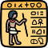
كيميت
ترجمة النصوص من العربي للهيروغليفي بطريقة مبتكرة وسهلة!

Slide 2
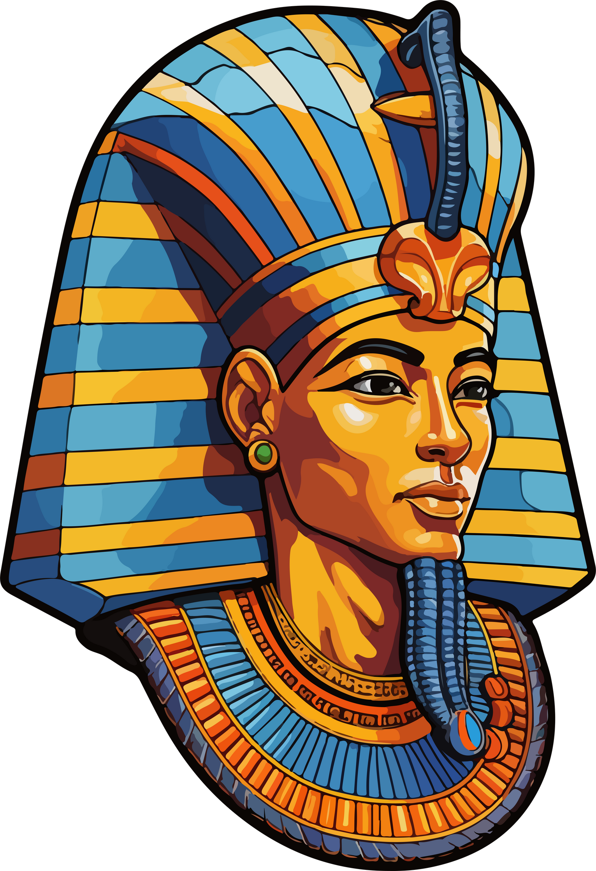
محتويات
مقدمة عن الهاكثون وفكرة المشروع وإلهامه
1
التكنولوجي اللي استخدمناها
2
التحديات اللي واجهتنا
3
الإنجازات اللي حققناها
4
خططنا المستقبلية
5
ميزات تانية عايزين نضيفها
6

Slide 3
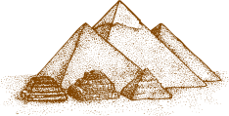
مقدمة عن الهاكثون والفكرة
الهاكثون كان مركز على التراث المصري واللغة العربية.
بعد بحث، لاقينا إن فكرتنا، وهي موقع وأبلكيشن لترجمة العربي للهيروغليفي، مفيش زيها قبل كده. فقررنا نقدمها لأنها تتماشى مع أهداف الهاكثون.

Slide 4





التكنولوجي اللي استخدمناها

Slide 5
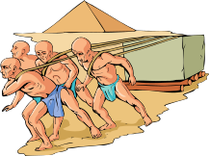
التحديات اللي واجهتنا
التحدي الأكبر كان إن معظمنا مشغول بالمنح زي منحة رواد مصر الرقمية ومنحة ITI.
بدأنا فعلياً نشتغل على البروجيكت يوم 5 سبتمبر، فكان عندنا وقت قليل.

Slide 6
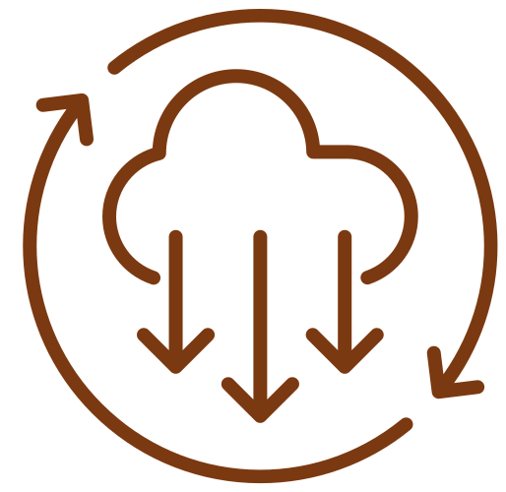
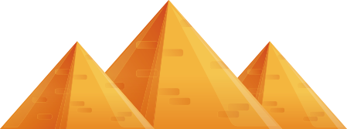
الإنجازات اللي حققناها
رغم الوقت الضيق، قدرنا نخلص البروجيكت في وقت قصير جداً.
عملنا ديبلوي للموقع، وشغال كويس، وضفنا كمان ميزة OCR اللي بتخلي المستخدم يرفع صورة ونترجم الكلام اللي فيها.

Slide 7

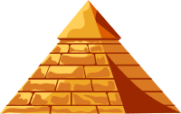
خططنا المستقبلية
كان نفسنا نضيف ميزات أكتر زي إننا نترجم من الهيروغليفي للعربي، بس الوقت ما أسعفناش.
عشان نعمل كده محتاجين ندرس اللغة الهيروغليفية كويس وندرب موديل يقدر يترجم.

Slide 8
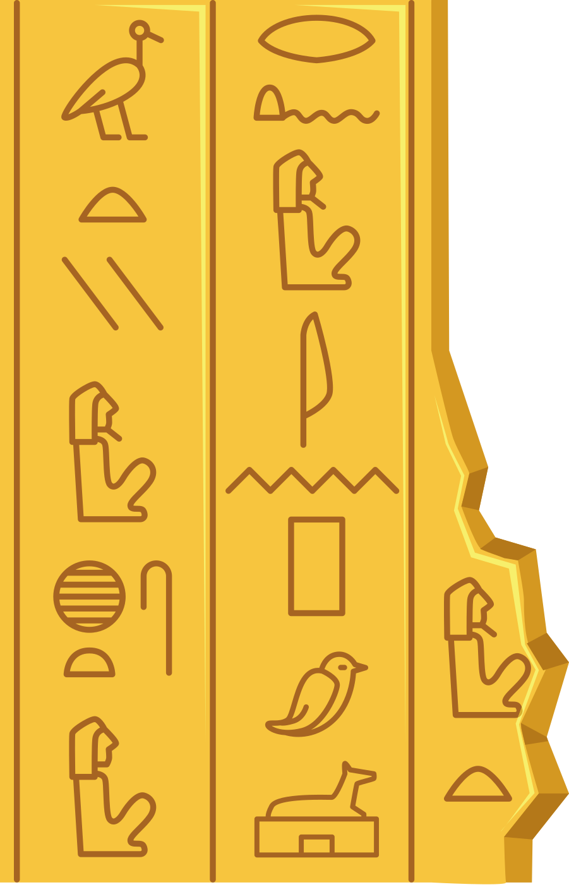
ميزات تانية عايزين نضيفها
لسه عندنا أفكار ومميزات كتير هنشتغل عليها، زي تحسين دقة الترجمة ودعم لغات تانية وتطوير واضافة ميزات لتعلم الهيروغليفيه.

Slide 9

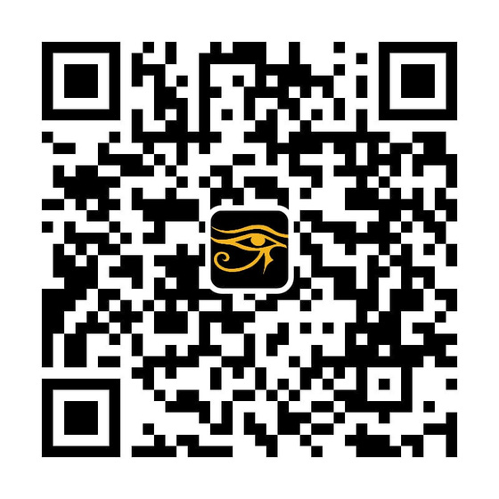
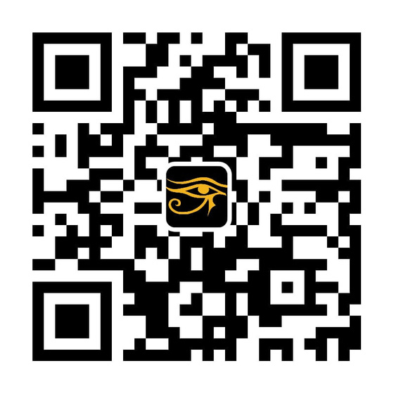
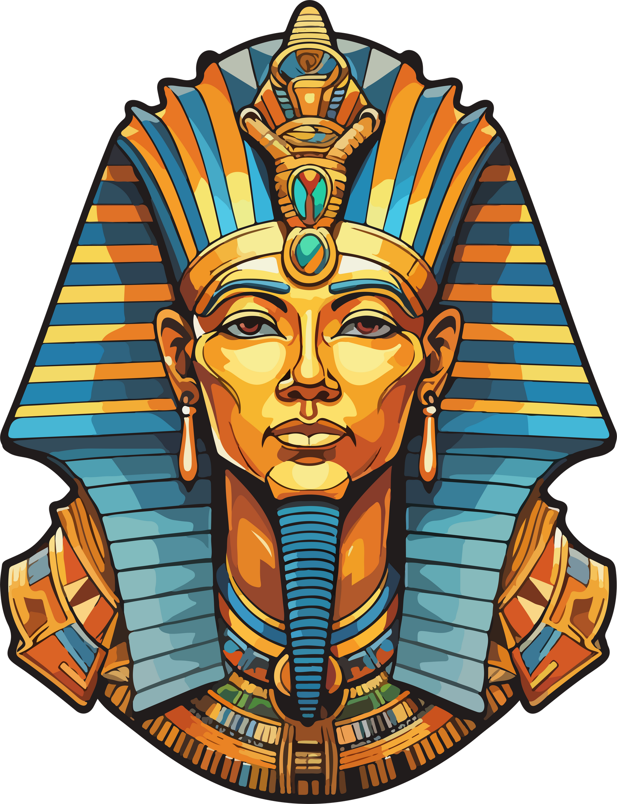
تقدروا تجربوا مشروعنا
من خلال تطبيقنا
من خلال موقعنا

Slide 10
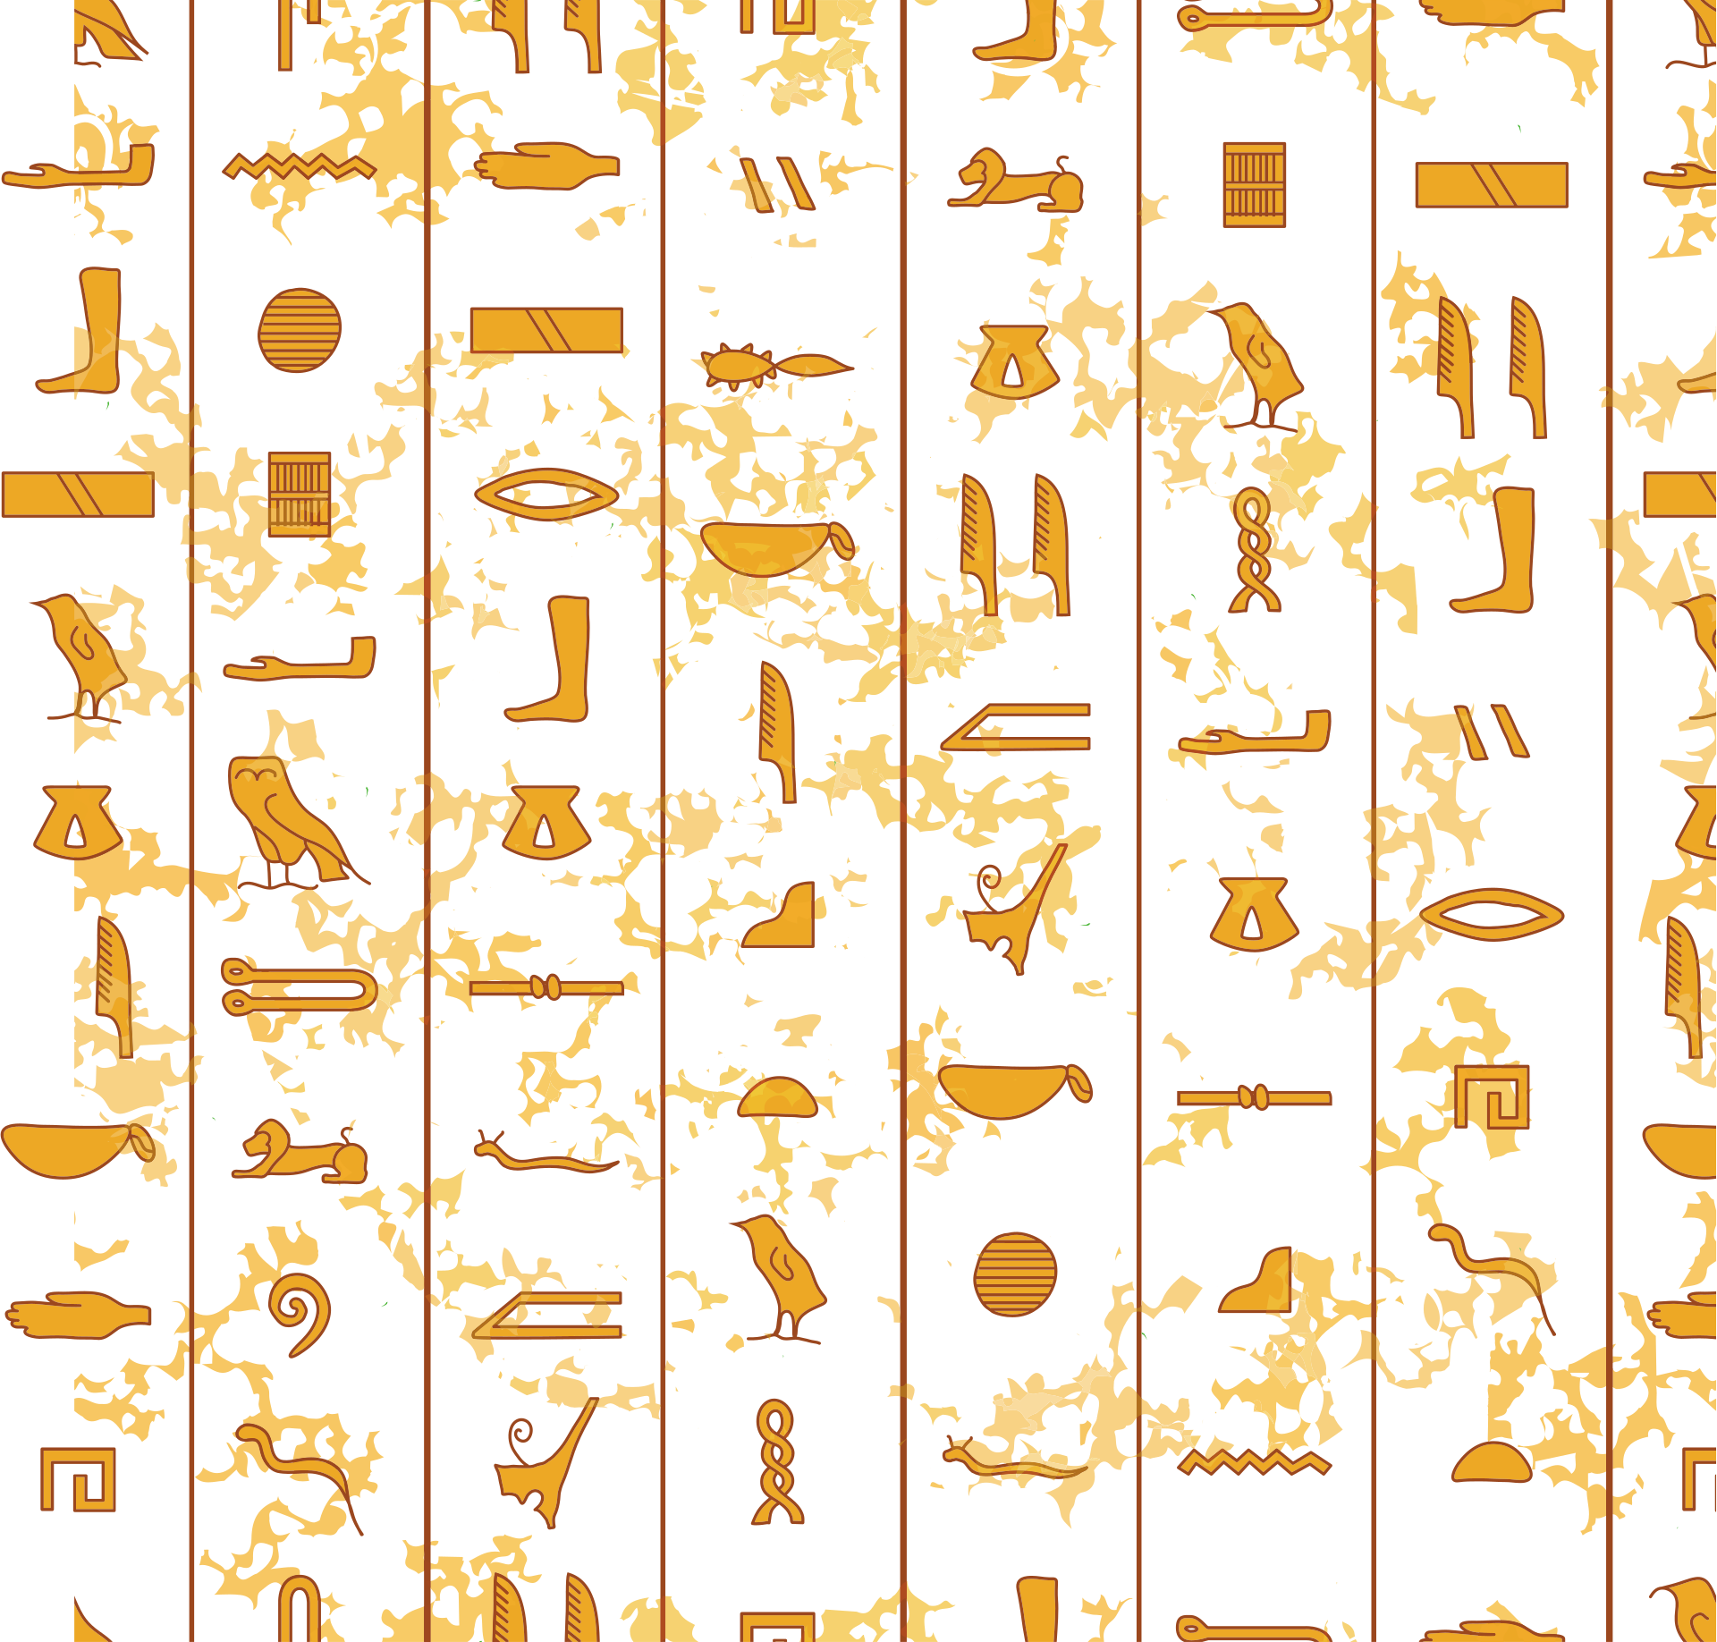

اقتراحات للتواصل
إذا كان لديكم أي استفسارات أو اقتراحات، تقدروا تتوصلوا معانا عبر الإيميل: kemetinfohub@gmail.com

Slide 11

شكرًا على الاستماع.

